Slide 1



Slide 2




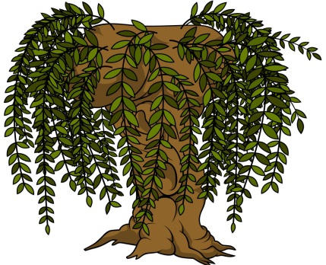
THIÊN NHIÊN KÌ THÚ
Bài
5
CÂY LIỄU DẺO DAI

Slide 3


Chọn từ ngữ để hoàn thiện câu và viết câu vào vở
dẻo dai
mềm mại
lắc lư
xanh tốt
dễ gãy
a. Cành liễu rủ lá trông (…..…….) như một mái tóc.
b. Tập thể dục hằng ngày cho cơ thể (……….).

Slide 4

Cây lΗğu ǟủ lá ǇrŪg Εϛm jại ηư
jŎ jái Ǉŉ.
dai.
b. Tập Ό˘ dục hằng wgày giúp cơ Ό˘ Ύ˞o
Notes:
GV chủ động HD HS nắm quy tắc chính tả cơ bản.

Slide 5
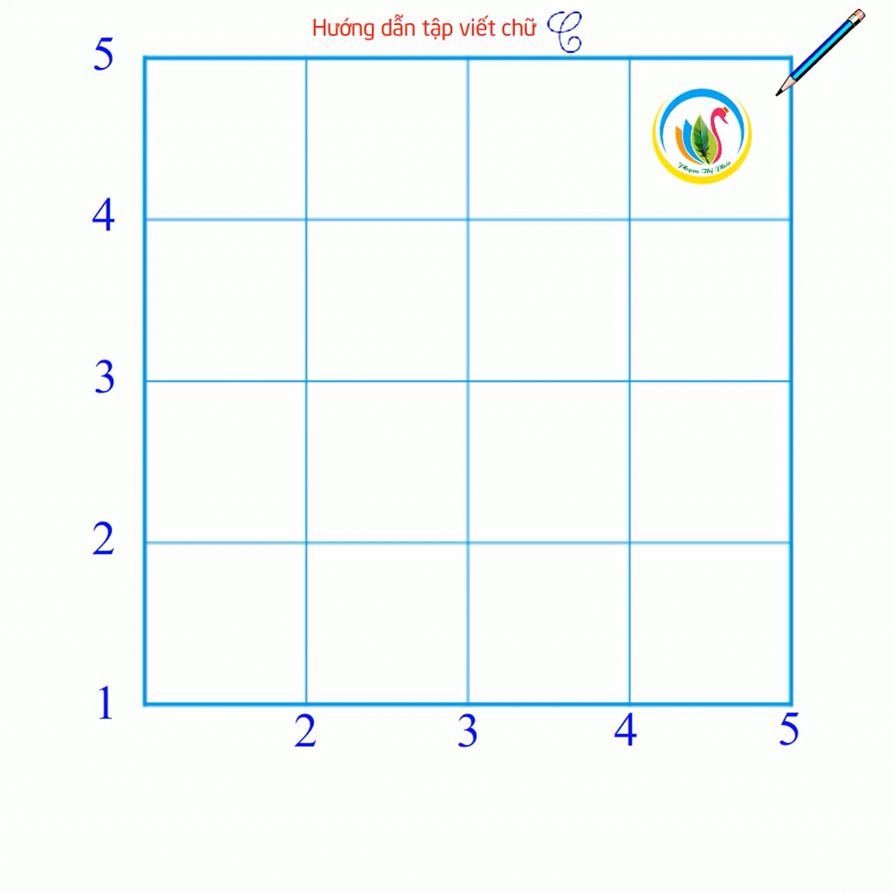
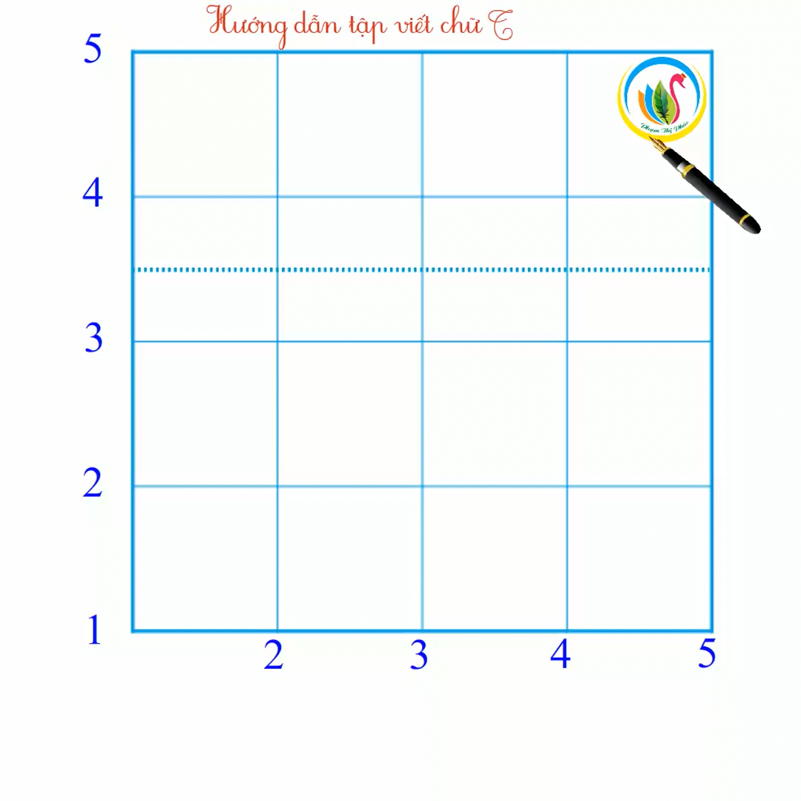

Slide 6

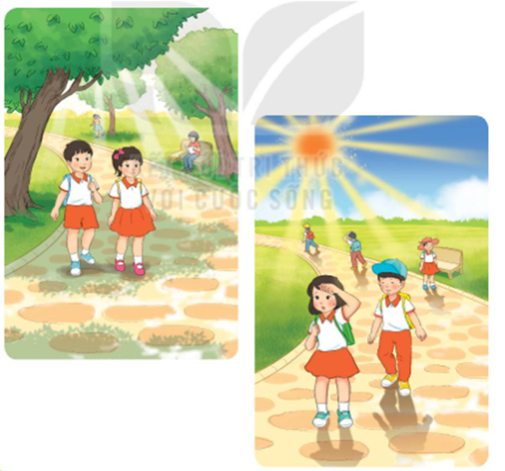
Quan sát tranh và dùng từ ngữ trong khung để nói theo tranh
6
học sinh cây xanh mát nắng

Slide 7

Nghe viết
Thân cây liễu không to nhưng dẻo dai. Cành liễu mềm mại, có thể chuyển động theo chiều gió. Vì vậy, cây không dễ bị gãy.
Notes:
Gọi HS đọc lại bài

Slide 8
Thân cây lΗğu δŪg Ǉo ηưng Ύ˞o dai.
Càζ lΗğu Εϛm jại, có Ό˘ εuΐϜn đųg Ό;o
chiều gió. Vì vậy, cây δŪg Ύğ λŻ gãy.

Slide 9

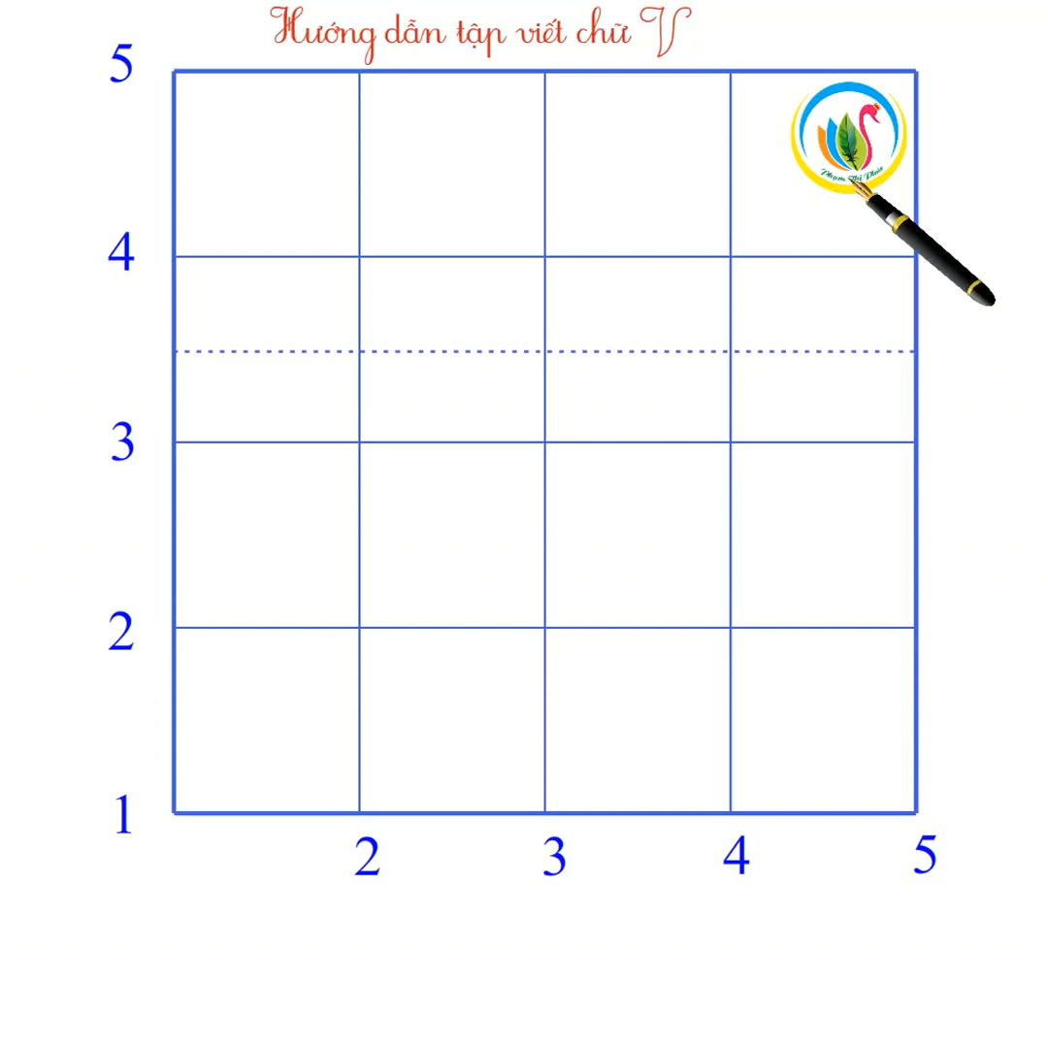

Slide 10
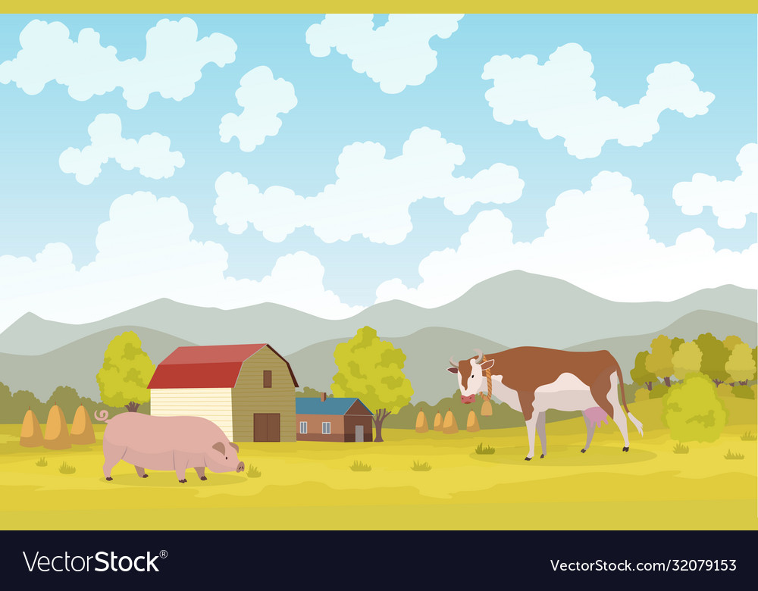


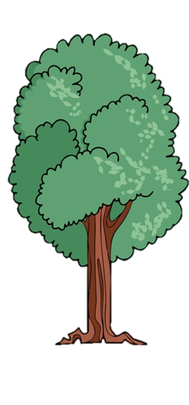



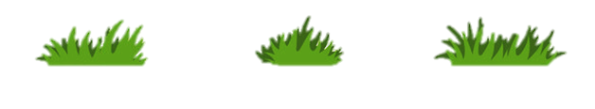
Chọn chữ phù hợp thay cho bông hoa
a. tr hay ch?
ch
ồi non
đũa tre
trồng trọt
a. r hay d?
rễ cây
dễ dàng
mềm dẻo

Slide 11

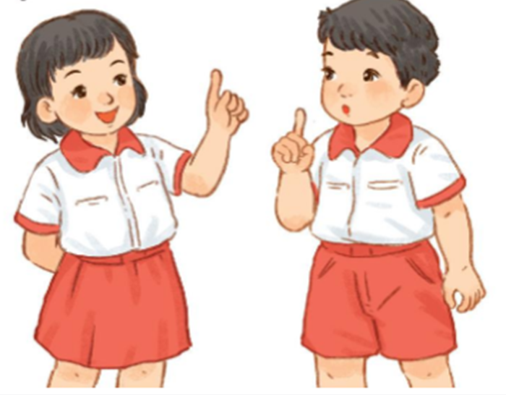
T
Đoán nhanh đoán đúng: Đoán tên các loài cây
r
ò
c
h
ơ
i

Slide 12
Dặn dò:
Xem lại bài từ trang 118 đến trang 121.
Chuẩn bị bài mới Ôn tập (trang 122).

